Slide 1
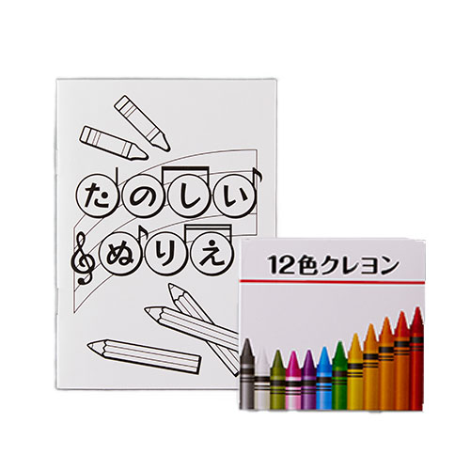
【提案書】
ぬりえ帳セット（12色クレヨン）
特徴
お子様に大人気！表裏含め8ページのぬりえ帳と12色クレヨンがセットになったアイテムです。ぬりえ帳の表紙や柄のデザインカスタムは、オーダー数1,000枚より承ります。
納期
納期スペース
仕様
素材：パラフィン（クレヨン）、紙
サイズ：ぬりえ帳：148×105×2クレヨン：97×92×10
包装：ポリ袋入り
お見積
お見積りスペース

